Slide 1
Bienvenue Votre webinaire commence dans quelques minutes ..
Mai 2024
Mai 2024

Slide 2
La sécurité dans les établissements scolaires Par Hélène QUER
Mai 2024

Slide 3
Au programme
Principes généraux de prévention dans les ERP
Cadre réglementaire applicable
Identification des dangers et des risques
Vérification de la conformité d’un établissement
Traitement d’un dysfonctionnement
Questions - réponses
Mai 2024

Slide 4
Principes généraux de prévention dans les établissements recevant du public (ERP)
Articles R.143–2 à R.143–17 du Code de la Construction et de l’Habitation
Les principes généraux et fondamentaux de prévention dans les ERP reposent principalement sur :
• l’évacuation rapide et sûre du public • la limitation des causes du sinistre • la limitation de la propagation du sinistre • des mesures favorisant l’action des secours
Mai 2024

Slide 5
Principes généraux de prévention dans les ERP
Articles R.143–2 à R.143–17 du Code de la Construction et de l’Habitation
Ces principes doivent être complétés par d’autres règles, à savoir la prise en compte : • des modalités de construction permettant l’évacuation rapide et en bon ordre des occupants; • des façades accessibles aux secours; • des dégagements et des sorties en nombre suffisant; • un bon comportement au feu des matériaux; • un isolement efficace des locaux; • un éclairage de sécurité; • l’absence de matières dangereuses dans l’Établissement; • des installations techniques sûres (électricité, gaz, ascenseurs, chauffage, ventilation, désenfumage et appareils de cuisson); • des moyens d’alarme, d’alerte et de secours, de lutte initiale contre l’incendie adaptés; • un entretien et une maintenance des installations correctes.
Mai 2024

Slide 6
Cadre règlementaire
Les bâtiments scolaires sont classés « Etablissement recevant du public » catégorie R.
Arrêté du 25 juin 1980 portant approbation des dispositions générales du règlement de sécurité contre les risques d'incendie et de panique dans les établissements recevant du public (ERP), chapitre VI ; textes modificatifs parus en 2004 notamment
Mai 2024

Slide 7
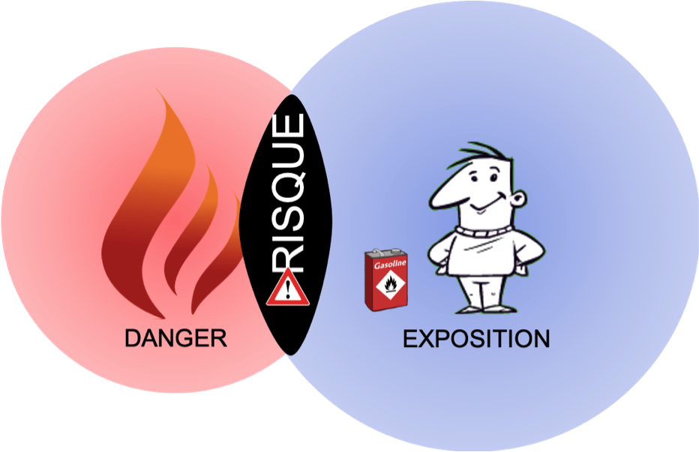
IDENTIFICATION DES DANGERS ET DES RISQUES
Mai 2024

Slide 8
IDENTIFICATION DES DANGERS ET DES RISQUES
Source: EFSA.Europa.eu
Mai 2024

Slide 9
Accident
Eléments vulnérables
Conséquences à l’extérieur du site
Présence d’une industrie susceptible de générer un danger
Eléments vulnérables exposés à un danger = RISQUE
Exposition de la population aux conséquences d’un accident
IDENTIFICATION DES DANGERS ET DES RISQUES
Visuel adapté d’après source https://www.eodd.fr/industries-icpe-zoom-sur-letude-de-dangers/
Mai 2024

Slide 10
IDENTIFICATION DES DANGERS ET DES RISQUES
Incendie
Dans les locaux
A l’extérieur des locaux
Sanitaire
Sécurité alimentaire
Virus, bactéries hors aliment.
Insectes, animaux
Environnement
Agents chimiques dangereux
Inondation
Transports
Violences
Violences internes
Violences externes
Mai 2024

Slide 11
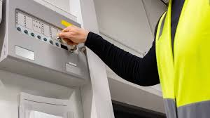
NORMES RELATIVES A LA SECURITE INCENDIE
ET AUX ALARMES
Tous les bâtiments scolaires doivent obligatoirement disposer :
De dispositifs d’alarme et d’avertissement,
D’un service de surveillance,
De moyens de secours contre l’incendie appropriés aux risques.
Source : rapport ONS 2017
Mai 2024

Slide 12
SERVICE DE SECURITE INCENDIE
Un service de sécurité incendie doit obligatoirement être mis en place dans les bâtiments scolaires.
Ce service peut être composé par :
Des personnes entraînées à l’utilisation des moyens de secours contre l’incendie et à l’évacuation des personnes
Des agents de sécurité-incendie disposant d’une qualification
Des sapeurs-pompiers
Le nombre de personnes qui composent le service de sécurité incendie doit être adapté à la capacité d’accueil du bâtiment scolaire. En outre, un poste de sécurité doit être mis en place et permettre une communication rapide avec les services de secours.
Question : dans l’établissement, qui exerce ces fonctions de service de sécurité incendie ? Des personnes en interne ou des personnes en externe.
Mai 2024

Slide 13
SYSTÈME D’ALARME Adapté et Gestion de la mise en sécurité ou de l’évacuation de l’établissement
Un système d’alarme doit être installé et comprendre des déclencheurs manuels à proximité de chaque escalier et des sorties situées au rez-de-chaussée.
L’alarme doit émettre un signal sonore facilement identifiable qui ne peut être confondu avec un autre signal sonore. Les membres du personnel doivent être formés à le reconnaître facilement.
Les pouvoirs publics utilisent désormais le dispositif FR-ALERT pour informer la population des consignes de mise en sécurité. Le personnel de l’établissement doit être formé en conséquence. Les jeunes qui ont l’autorisation d’avoir leur téléphone mobile avec eux en classe sont susceptibles de recevoir également l’alerte.
Le PPMS permet de s’entraîner. Différents scénarios sont mis en œuvre. L’établissement peut faire en complément ses propres exercices et notamment solliciter le SDIS (pompiers) pour s’entrainer dans les locaux à cette occasion.
Mai 2024

Slide 14
SYSTÈME D’ALARME Adapté et Gestion de la mise en sécurité ou de l’évacuation de l’établissement
Questions :
l’établissement accueille des personnels ou élèves déficients auditifs : l’alarme est-elle également perceptible par les publics déficients auditifs ? Si non, quel dispositif permet de s’assurer que tous perçoivent l’alarme ?
si l’établissement prévoit un système d’alerte par le biais d’une messagerie (sms, mail), le réseau mobile permet-il en permanence d’émettre et recevoir un sms (ex. alerte intrusion sans déclenchement d’alarme sonore, mais envoi de consignes aux enseignants pour déclencher la mise en sécurité)
les PPMS ont-ils intégré l’utilisation de FR-ALERT par les pouvoirs publics pour s’entrainer avec ce nouveau dispositif?
PPMS : tous les cas de figure sont-ils testés ? Les remarques en fin d’exercice sont-elles prises en compte ? Les dysfonctionnements signalés aux précédents exercices ont-ils été traités ou des mesures sont-elles prises pour y palier ?
Mai 2024

Slide 15
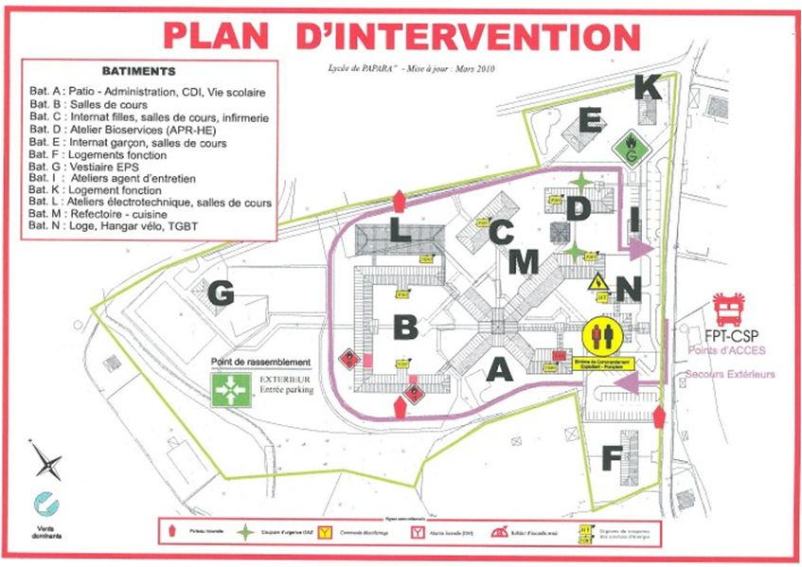
FACILITER L’INTERVENTION DES POMPIERS EN CAS D’INCENDIE
Un plan de l’établissement doit être affiché à chacune des entrées du bâtiment afin de simplifier l’intervention des équipes de secours en cas d’incendie.
Les éléments suivants doivent obligatoirement figurer sur le plan :
Les dégagements,
Les zones d’attente sécurisées,
Les locaux techniques,
Les dispositifs de sécurité incendie,
Les systèmes de coupure de l’eau, du gaz, de l’électricité et de la ventilation,
Les dispositifs d’extinction fixes,
Les points de rassemblement.
Mai 2024

Slide 16
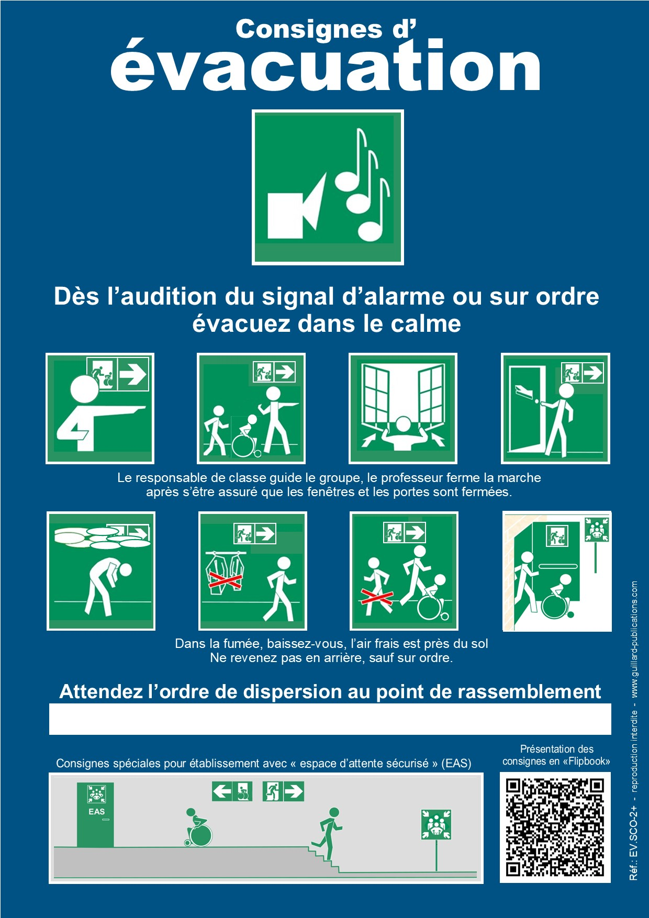
AFFICHAGE DES CONSIGNES DE SECURITE
ET D’EVACUATION
L’exploitant du bâtiment scolaire a également l’obligation d’afficher des consignes de sécurité précises destinées aux membres du personnel de l’établissement.
Les éléments suivants doivent figurer sur des panneaux d’affichage fixes :
La procédure d’accueil et de guidage des services de secours au sein de l’établissement,
Les mesures à prendre pour prévenir les services de secours,
Les mesures à prendre pour garantir la sécurité des personnes et pour favoriser la procédure d’évacuation,
La mise en œuvre des moyens de secours.
Mai 2024

Slide 17
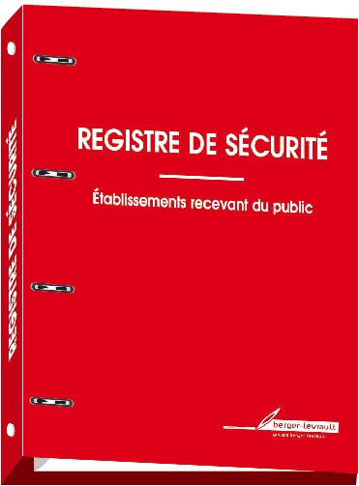
TENUE D’UN REGISTRE DE SECURITE
L’exploitant du bâtiment doit tenir un registre de sécurité comprenant toutes les informations importantes pour le service de sécurité, à savoir :
Le registre renseigne :
type et catégorie de l’ERP
avis et périodicité de la commission de sécurité
noms des personnels d’intervention et leurs rôles
les procédures générales et particulières à suivre en cas d’incendie
les exercices d’évacuation
les vérifications techniques des installations (SSI, extincteurs, désenfumage, détecteurs, sirène, électrique et éclairage de sécurité, ascenseur et monte-charge, gaz)
les événements indésirables
les membres du service de sécurité incendie de l’établissement
l’ensemble des travaux de transformation réalisés dans le bâtiment.
Mai 2024

Slide 18
TENUE D’UN REGISTRE DE SECURITE
Les équipements et les installations doivent être vérifiés par des organismes agréés pendant la phase de construction, mais également tout au long de la phase d’exploitation. Les comptes-rendus des contrôles doivent automatiquement être ajoutés au registre de sécurité.
L’éclairage, le système d’alarme, l’installation électrique ou les ascenseurs sont quelques-uns des éléments qui doivent régulièrement être contrôlés.
Tous les événements indésirables en matière de sécurité doivent être consignés dans ce registre par le chef d’établissement.
Question : les représentants des parents d’élèves ont-ils la possibilité de consulter le registre ? Est-il complété ? Accessible ? A jour ?
Mai 2024

Slide 19
COMMISSION DE SECURITE
La CS est l’organe technique d’étude, de contrôle et d’information du Préfet et du Maire concernant :
- Les projets de construction, d’extension, d’aménagement et de transformation des ERP ; - Les visites de réception; - Les contrôles périodiques sur l’observation des dispositions réglementaires soit de sa propre initiative, soit à la demande du Maire ou du Préfet.
Elle est chargée de donner son avis sur : - La sécurité contre les risques d’incendie et de panique dans les ERP ; - L’homologation des enceintes sportives ; - Les demandes de dérogation aux dispositions destinées à rendre accessibles aux personnes handicapées à mobilité réduite les installations neuves ouvertes au public […];
Visite réglementaire (RS GE 4) : 3ème catégorie : tous les 3 ans 4ème catégorie : tous les 5 ans 5ème catégorie : pas de périodicité réglementaire sauf si hébergement : tous les 5 ans (les locaux à sieste ne sont pas considérés comme des locaux à sommeil car le personnel reste éveillé).
Mai 2024

Slide 20
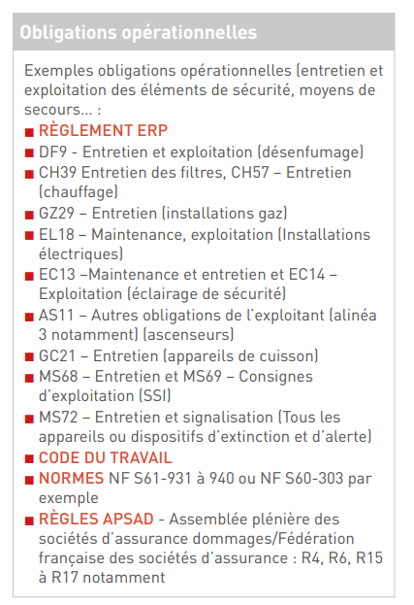
ENTRETIEN, MAINTENANCE
La maintenance peut être :
- périodique, programmée : elle permet de vérifier le bon fonctionnement d’un appareil, d’un équipement, elle fait l’objet d’un rapport ; la maintenance de certains équipements, notamment les équipements de sécurité, est faite selon une périodicité fixe et impérative
- non programmée (elle permet d’intervenir suite à un dysfonctionnement inopiné)
Certaines maintenances et vérifications nécessitent l’intervention d’un organisme certifié, sous contrat ; d’autres peuvent être réalisées par le personnel d’entretien de la collectivité.
Mai 2024

Slide 21
QUE FAIRE EN CAS DE Non-Conformité ou dysfonctionnement
Les parents et les représentants de parents d’élèves, assimilés usagers de l’établissement en tant que tuteur de leur enfant inscrit dans l’établissement scolaire, peuvent signaler les non-conformités ou dysfonctionnements.
Exemple
Danger = le bloc autonome d’éclairage de sécurité (BAES) ne fonctionne pas, la petite lampe témoin est éteinte en permanence (peut-être que la batterie ne recharge plus ou que la lampe est cassée)
Risque = absence d’éclairage de secours pour guider lors de l’évacuation de l’établissement
Action = Tester si le BAES s’allume après arrêt du courant dans le secteur. Si non, confirmation d’un dysfonctionnement. Vérifier la date de remplacement de la batterie, faire remplacer la batterie, faire un test, faire vérifier l’ensemble des dispositifs de l’établissement.
Consigner dans le registre de sécurité ou par mail au chef d’établissement les éléments par écrit, faire une photo, indiquer le jour, le lieu, le danger et le risque.
Regarder sur le registre de sécurité la date de dernière vérification si un dispositif à vérification réglementaire est impliqué (ascenseur, monte-charge, portail, etc.), ainsi que le délai max avant le prochain contrôle, le nom de l’organisme de contrôle
Rapporter les faits et les risques associés à la collectivité exploitante les bâtiments via le dispositif prévu par les services techniques de la commune, du département, de la région) via une communication écrite adressée au maire/président de département/ de région.
Saisir le référent prévention de l’établissement, ou sa commission sécurité interne
Préciser les manquements constatés à vérifier les dispositifs de sécurité (visites réglementaires) ou remplacer les éléments défectueux ou hors service (ex. batterie, ampoule, gaz, etc.), la date de premier signalement et inscription au registre de sécurité. Rappeler les enjeux de responsabilité pour le chef d’établissement et pour la collectivité propriétaire des locaux en cas de mise en danger de la vie d’autrui
Faire appel à l’expertise d’un professionnel : nommer un Intervenant en Prévention des Risques Professionnels (IPRP) pour évaluer les risques de l’établissement et proposer des pistes d’amélioration. Choisir un expert en bâtiments type ERP. Mission payante, à faire solliciter par l’établissement ou la collectivité publique. Liste des IPRP à consulter sur le site de la DREETS de votre département.
Mai 2024

Slide 22
QUE FAIRE EN CAS DE Non-Conformité ou dysfonctionnement
En cas de dysfonctionnement avéré et faute d’intervention pour y remédier malgré les premières remontées, les représentants de parents d’élèves peuvent mettre en œuvre les autres actions suivantes :
Inscrire à l’ordre du jour du conseil d’école/conseil d’administration la réponse apportée aux demandes de remise en conformité adressées par le directeur d’établissement et par l’association de parents d’élèves et faire inscrire les réponses au procès-verbal de l’instance
Rappeler la responsabilité pénale de la collectivité (maire par exemple) en cas de conséquence matérielle ou humaine suite à sinistre où le dysfonctionnement constaté serait cause directe ou facteur aggravant des dommages aux biens de la collectivité ou à ses usagers (mise en danger de la vie d’autrui, homicide involontaire)
Exemple de référence :
obligation d'entretien des biens de la collectivité (mentionnée à l'article L. 2122-21 du code général des collectivités territoriales. Tout élément appartenant au patrimoine communal et qui, du fait d'une mauvaise gestion ou d'un défaut d'entretien, provoque un accident, est susceptible d'engager la responsabilité du maire) - Risque amende et prison.
Mai 2024

Slide 23
VOS QUESTIONS
Mai 2024

Slide 24
Merci de votre attention
Mai 2024

